Slide 1
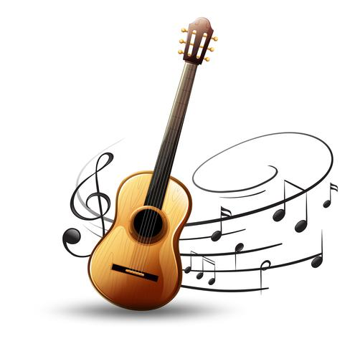
Μάθημα κιθάρας
Μέρος 1^{ο}
«Δες τη φωτεινή πλευρά της ζωής»
Χαρά Σωκράτους
Καθηγήτρια Μουσικής

Slide 2
Συγχορδίες
Καλησπέρα παιδιά!
Σήμερα θα μάθουμε να παίζουμε στην κιθάρα το ρεφραίν ενός τραγουδιού.
Το τραγούδι ονομάζεται: «Δες τη φωτεινή πλευρά της ζωής» και έχει εκτελεστεί από το συγκρότημα «Μακρινά ξαδέρφια».

Slide 3
Ακρόαση τραγουδιού
Ακολουθήστε τον πιο κάτω σύνδεσμο για να ακούσετε το τραγούδι:
https://video.link/w/pbPMb
Το ίδιο τραγούδι μπορείτε να το ακούσετε στα αγγλικά εδώ:
https://video.link/w/JaPMb

Slide 4
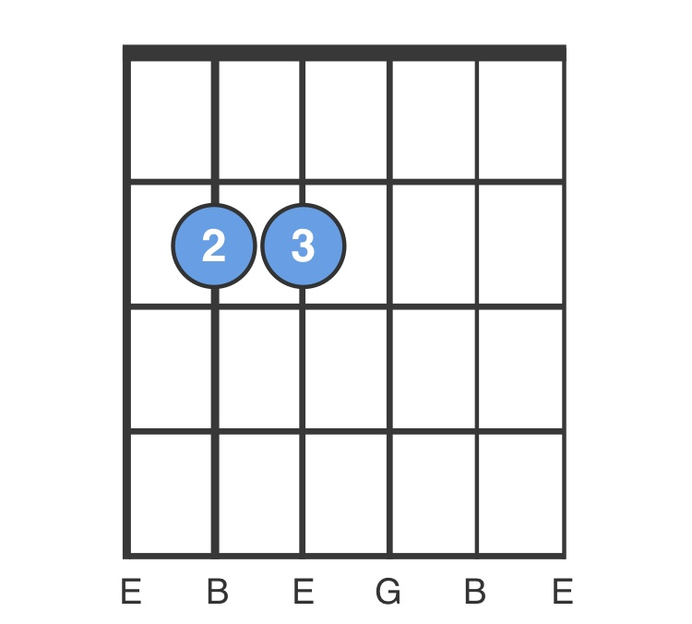
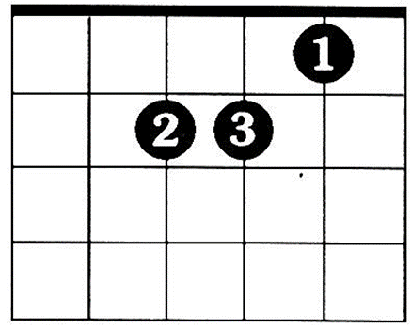
Για να παίξουμε το ρεφραίν του τραγουδιού θα χρειαστούμε τις συγχορδίες:
Στο τραγούδι ακούγονται κι άλλες συγχορδίες. Εμείς όμως θα το παίξουμε πιο απλοποιημένο!
Εm – Μι ελάσσονα
Am – Λα ελάσσονα
G – Σολ μείζονα
*Μπορείτε να θυμηθείτε τις συγχορδίες Em και Am στην προηγούμενη παρουσίαση.
Προχωρήστε στην επόμενη διαφάνεια!

Slide 5
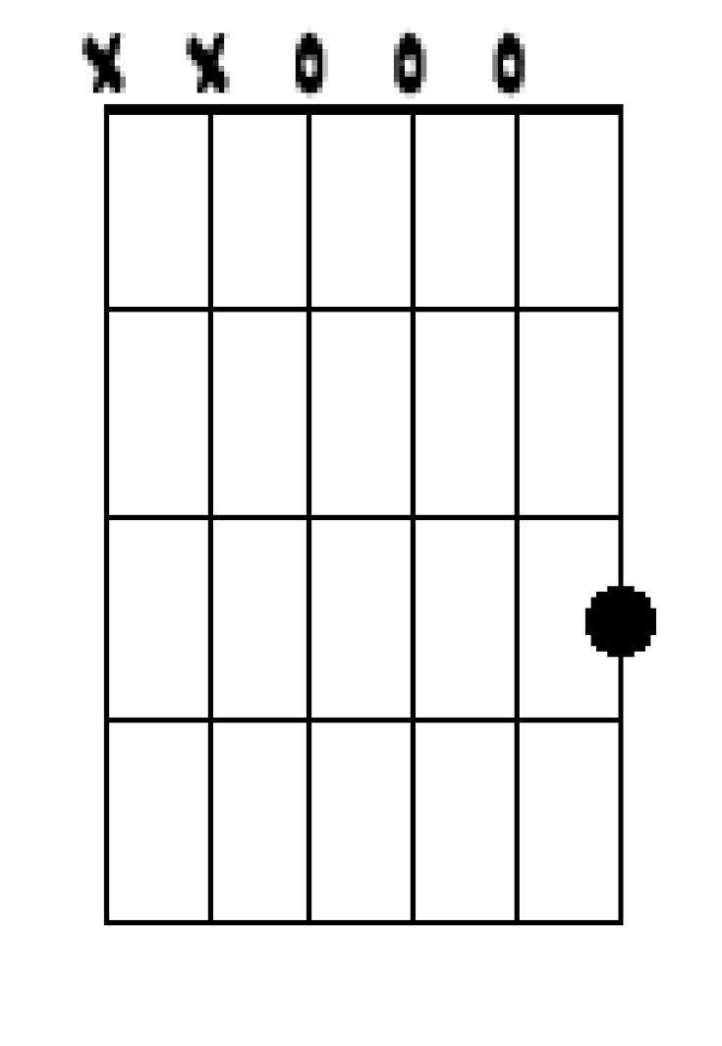
Σολ Μείζονα - G
Η πιο απλή μορφή της συγχορδίας G (Σολ μείζονας) είναι αυτή που φαίνεται πιο κάτω:
Πατάμε το 3^{ο} δάκτυλο στο 3^{ο} διάστημα της 1^{ης} χορδής της κιθάρας. Παίζουμε με το δεξί μας χέρι ΜΟΝΟ τις τρεις πρώτες χορδές.

Slide 6
Σολ Μείζονα - G

Slide 7
Ανοίξτε τη δεύτερη παρουσίαση και συνεχίστε την προσπάθεια

